Slide 1
KONSEP DASAR
BASIS DATA
Rizka Hadiwiyanti, S.Kom, M.Kom, MBA

Slide 2
Data vs Informasi

Slide 3
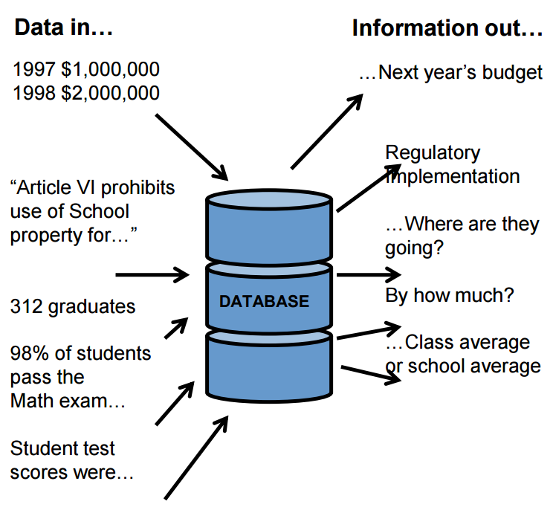
Data vs Information
Data: Raw material from which you can draw conclusions; facts from which you can deduce new facts.
Information: knowledge, intelligence, a particular piece of data with a special meaning or function. Information is often the result of combining, comparing, and performing calculations on data

Slide 4
All kinds of information (school records, mobile telephone records, ring tone downloads, grocery purchases) are stored in databases. We interact with databases every day, consciously or unconsciously

Slide 5
Database
A database is a centralized and structured set of data stored on a computer system.
It provides facilities for retrieving, adding, modifying, and deleting the data when required.
It also provides facilities for transforming retrieved data into useful information
A database is usually managed by a Database Administrator (DBA).

Slide 6
Definisi Basis Data
Basis Data adalah kumpulan data yang saling berhubungan, dimana data-data tersebut:
  Diatur sedemikian rupa agar dapat dimanfaatkan kembali dengan cepat dan mudah
  Disimpan secara bersamaan tanpa ada pengulangan (redundansi) yang tidak perlu
  Disimpan dalam media penyimpanan elektronis

Slide 7
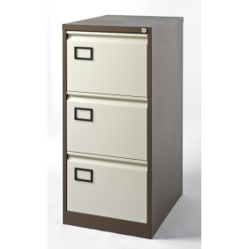

Lemari Arsip dan Basis Data
Persamaan:
  prinsip utama adalah pengaturan data/arsip dengan tujuan kemudahan dan kecepatan dalam pengambilan kembali data/arsip
Perbedaan: Media penyimpanan
pegawai
pembelian
produksi
penjualan
Lemari arsip
Isi lemari
Tabel
pegawai
Tabel
pembelian
Tabel
produksi
Tabel
penjualan
Basis data
Isi basis data

Slide 8
Mengapa Mengunakan Basis Data?

Slide 9
Alasan menggunakan Basis Data
Tujuan basis data adalah untuk membantu orang dan organisasi menelusuri hal-hal tertentu
Permasalahan yang timbul ketika menggunakan DAFTAR untuk menyimpan data
    Data tidak konsisten
    Kerahasiaan data: Setiap departemen hanya ingin membagi beberapa data saja, tidak semua
Penyimpanan data dalam single-theme tables (tabel satu tema)

Slide 10
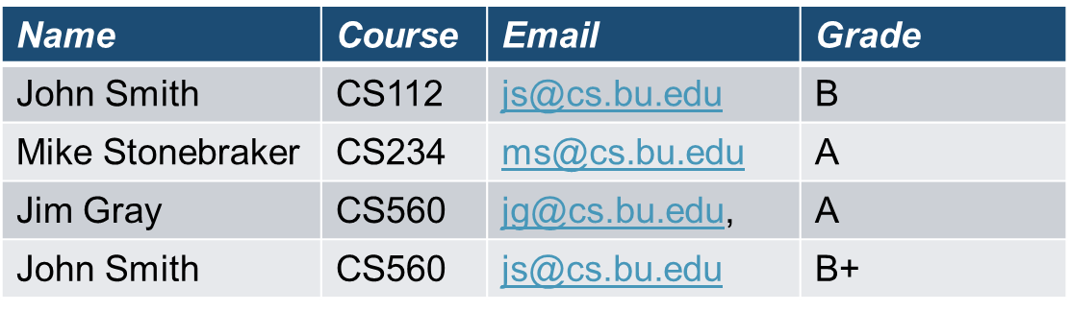
Masalah 1: Data redundancy and inconsistency
    Multiple file formats, duplication of information in different files
Mengapa menjadi masalah?
space yang terbuang
Potential inconsistencies (multiple formats, John Smith vs Smith J.)

Slide 11
Masalah 2: Data retrieval
Pengambilan data:
  Cari mahasiswa yang mengambil mata kuliah CS560
  Cari mahasiswa dengan IPK > 3.5
  Untuk setiap permintaan pengambilan data kita harus menuliskan program!
  Kita membutuhkan pengambilan data yang:
  Mudah dibuat programnya
  Dieksekusi secara efisien

Slide 12
Database Users
Database administrators: responsible for authorizing access to the database, for co-ordinating and monitoring its use, acquiring software, and hardware resources, controlling its use and monitoring efficiency of operations.
Database Designers: responsible to define the content, the structure, the constraints, and functions or transactions against the database. They must communicate with the end-users and understand their needs.
End-users: they use the data for queries, reports and some of them actually update the database content.

Slide 13
Operasi Dasar Basis Data
Pembuatan basis data baru (create database)
Penghapusan basis data (drop database)
Pembuatan tabel baru pada suatu basis data (create table)
Penghapusan tabel dari suatu basis data (drop table)
Penambahan/pengisian data baru ke sebuah tabel pada sebuah basis data (insert)
Pengambilan data dari sebuah tabel (query)
Pengubahan data dari sebuah tabel (update)
Penghapusan data dari sebuah tabel (delete)

Slide 14
Manfaat Penggunaan Basis Data
Kecepatan dan kemudahan (Speed) dalam melakukan perubahan data atau menampilkan kembali
Efisiensi ruang penyimpanan (Space), pengurangan redundansi atau duplikasi data
Keakuratan (Accuracy), pengkodean data untuk membentuk relasi antar data
Ketersediaan (Availability), memisahkan data utama/master dengan data history
Kelengkapan (Completeness), mengubah struktur dalam basis data
Keamanan (Security), pemberian hak akses
Kebersamaan Pemakaian (Sharability), tidak terbatas pada satu user

Slide 15
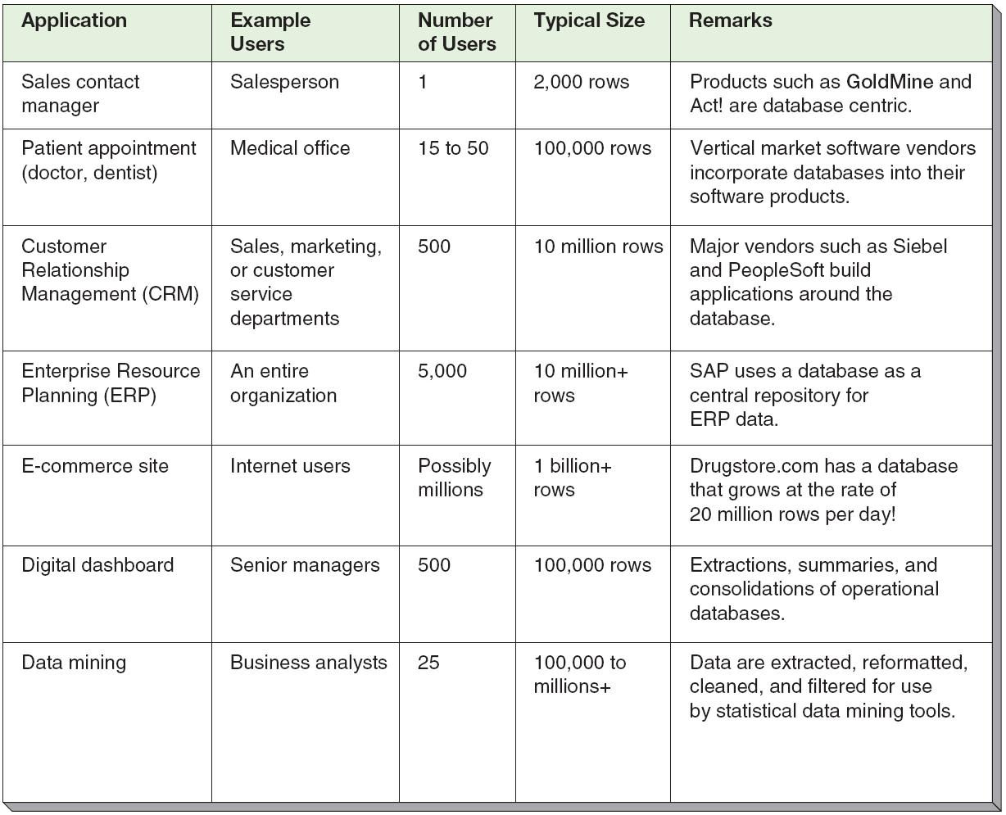
Contoh Penggunaan Basis Data

Slide 16
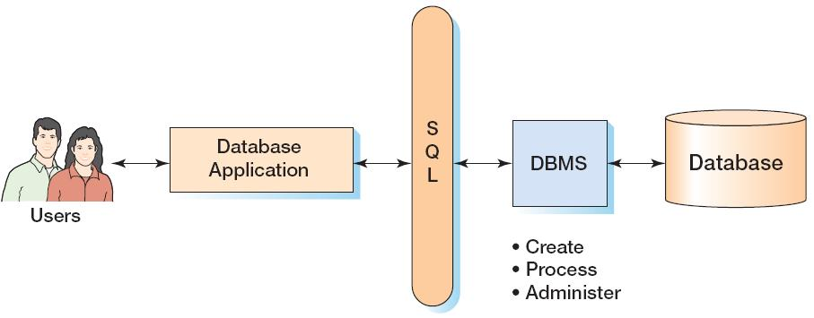
Komponen Sistem Basis Data dengan SQL

Slide 17
Applications, the DBMS, and SQL
Application → Program komputer yang digunakan pengguna
Database Management System (DBMS) → program komputer yang digunakan untuk membuat, memproses, dan mengelola basis data
Structured Query Language (SQL) → bahasa basis data standar yang digunakan oleh semua DBMS komersial

Slide 18
Organisasi Data
Model Data → Kumpulan deskripsi data pada level tinggi yang menyembunyikan banyak detail penyimpanan level rendah
Skema → deskripsi data dalam model data
Model data relasional, model yang sering digunakan
  Konsep utama: relasi, pada dasarnya tabel yang terdiri dari kolom dan baris
  Setiap relasi mempunyai sebuah skema, yang mendeskripsikan kolom atau field
Model lainnya:
  object-oriented model
  semi-structured data models, XML

Slide 19
Level Abstraksi Data
Level tertinggi, yaitu View mendeskripsikan bagaimana user melihat data
Level konseptual (Conceptual Level) menggambarkan data secara fungsional serta hubungannya dengan data lain
Level fisik (Physical Level) menunjukkan bagaimana sesungguhnya suatu data disimpan
View 1
View 2
View 3
Level Konseptual
Level Fisik
DISK

Slide 20
Contoh: Database Universitas
Conceptual schema:
  Students (student_id: string, name: string, login: string, age: integer, gpa:real)
  Courses (course_id: string, course_name:string, credits:integer)
  Enrolled (student_id:string, course_id:string, grade:string)
Physical schema:
  Simpan semua relasi sebagai file yang belum tersortir
  Buat index pada kolom pertama tabel Students
External Schema (View):
  Course_info(course_id:string,enrollment:integer)

Slide 21
Bagaimana Membuat Database?
Fase Requirements: sebuah model data dikembangkan
  Model data adalah representasi logis dari struktur database
Fase Desain: model data ditransformasikan menjadi tabel dan relasi
Fase Implementasi:
  Tabel, relasi, dan batasan dibuat
  Stored procedures dan triggers ditulis
  Database akan diisi dan sistemnya akan diuji
Database dan modifikasinya akan dimodifikasi (melewati 3 fase yang sama) untuk memenuhi standar baru

Slide 22
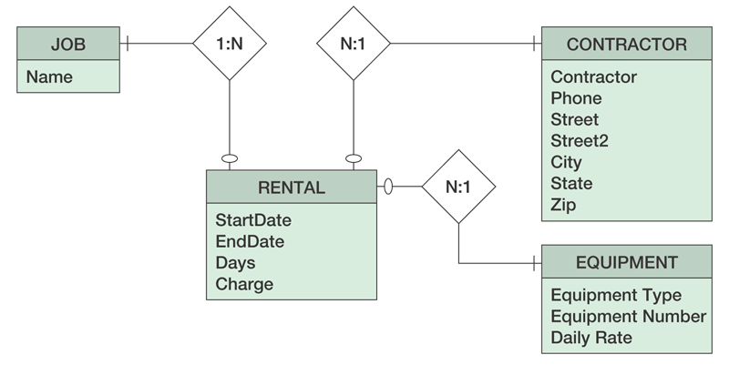
Fase Requirement: Model Data

Slide 23
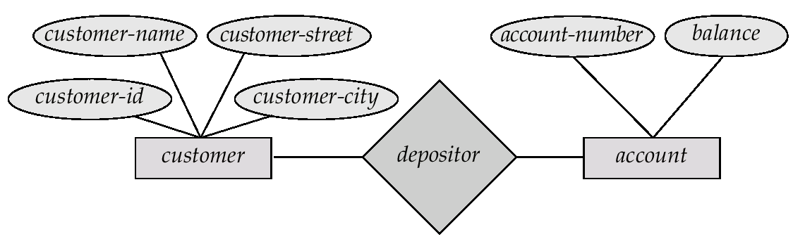
Fase Requirement: ER Diagram

Slide 24
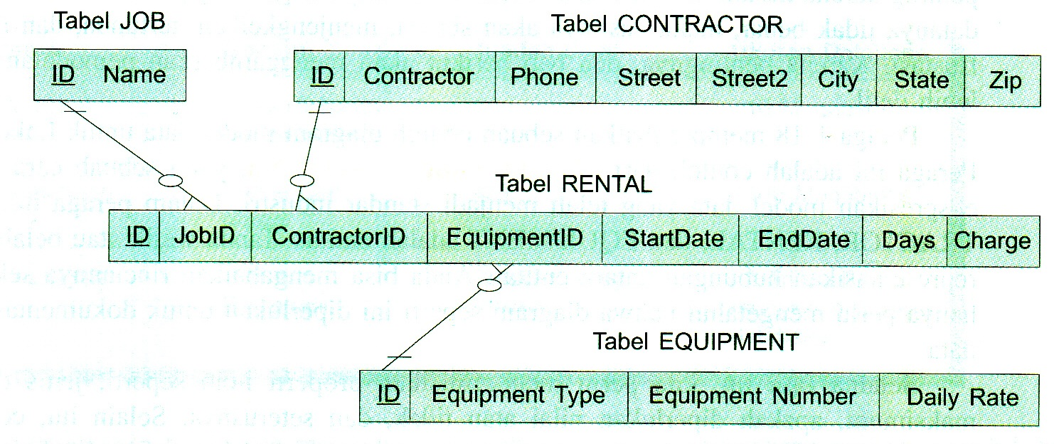
Fase Desain: Diagram Struktur Data

Slide 25
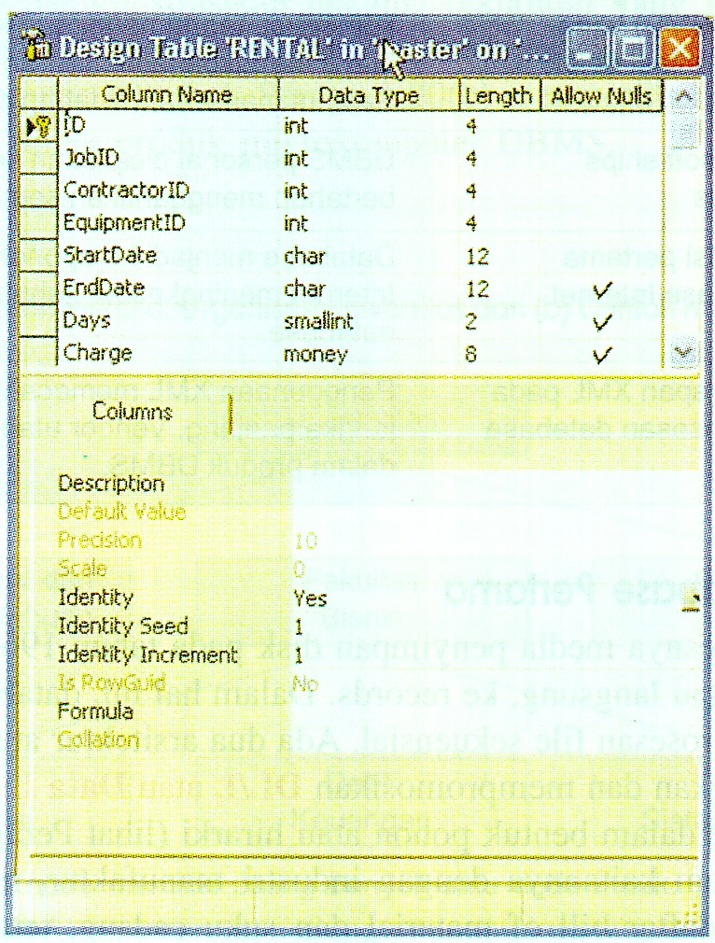
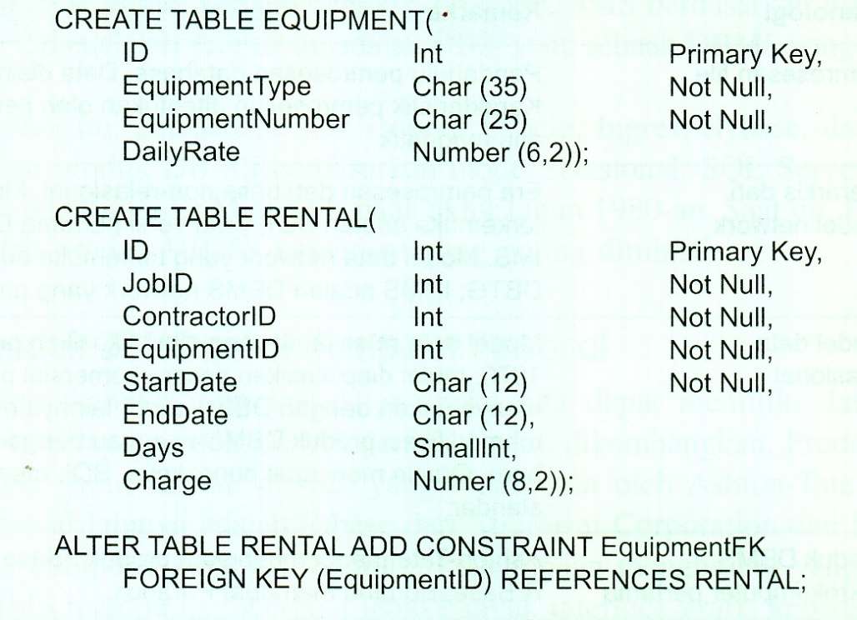
Fase Implementasi: Membuat Tabel
Menggunakan bahasa SQL
Menggunakan GUI

Slide 26
Database language
Data Definition Language (DDL)
Data Manipulation Language
Struktur basis data yang menggambarkan skema basis data secara keseluruhan
DDL digunakan untuk membuat tabel baru, membuat index, mengubah tabel, menentukan struktur penyimpanan tabel, dsb
Hasil kompilasi DDL merupakan kumpulan tabel yang disimpan dalam Kamus Data (Data Dictionary)
Digunakan untuk manipulasi data:
  Penambahan data baru
  Penghapusan data
  Pengubahan data
Bertujuan memudahkan user untuk mengakses data sebagaimana direpresentasikan oleh model data

Slide 27
Next Week Assignment
Lakukan Instalasi Power Designer (versi bebas)
Dokumentasikan proses instalasi dalam bentuk video tutorial
Kirimkan tautan video instalasi melalui ILMU paling lambat tanggal 10 Februari 2024
Jangan lupa cantumkan NPM, NAMA, Kelas parallel pada tugas Anda

Slide 28
Referensi
Fathansyah, Basis Data, Informatika, cetakan pertama, 1999
Kroenke, David. Database Processing: Fundamental, Design & Implementation 9th Edition. New Jersey: Pearson Prentice Hall. 2005.
Ramakrishnan, Raghu and Gehrke, Johannes. Database Management Systems 3rd Edition. McGraw-Hill,Inc. 2003.

